Slide 1

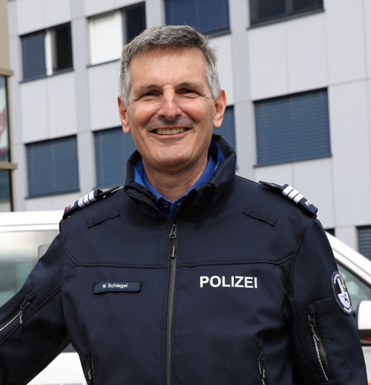
Sicherheitskonferenz in Bozen
Peter Peyer Oberst Walter Schlegel
Regierungsrat Kommandant
23. Oktober 2026
Notes:
Begrüssung
Das Referat gliedern wir wie folgt:
Politische Einordnung der Zuständigkeiten der drei Staatsebenen Bund, Kanton und Gemeinden im Sicherheitsbereich (Folien 1-5)
Auftrag und Zuständigkeiten der Kantonspolizei
Zusätzliche Herausforderungen beim Grundauftrag
Organisation der Kantonspolizei und räumliche Gliederung
Innerkantonale, interkantonale und internationale Zusammenarbeit
Zusammenarbeit mit der Schweizer Armee
Ausrüstung und Finanzierung der Kantonspolizei
Strategie der Kantonspolizei Graubünden
Zusammenfassung

Slide 2
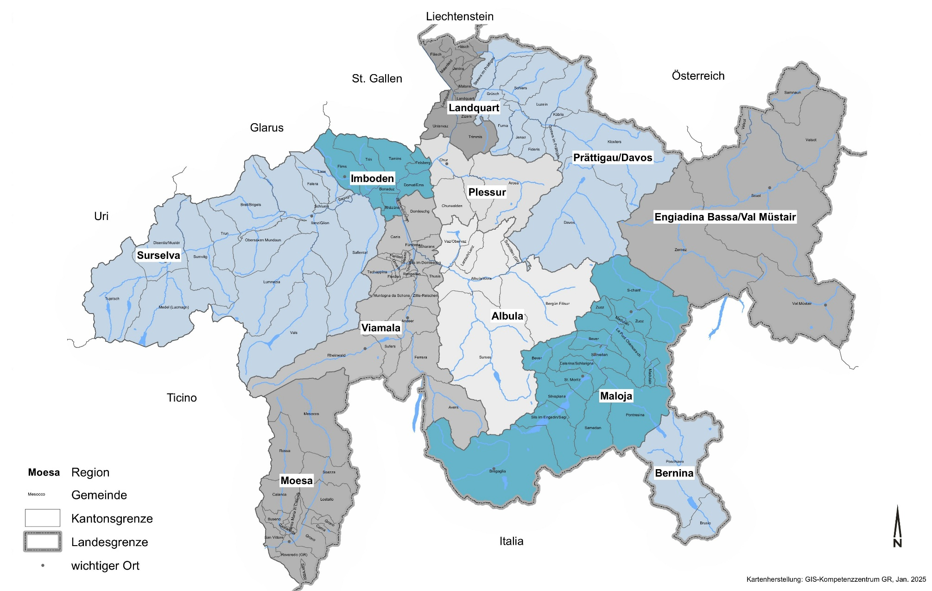
Organisation
Der Kanton Graubünden
Notes:
Der Kanton Graubünden ist der flächengrösste Kanton in der Schweiz. Er hat rund 207’000 Einwohnerinnen und Einwohner. Graubünden ist dreisprachig: deutsch, romanisch, italienisch sind Amtssprachen. Graubünden ist auch ein typischer Gebirgskanton und er grenzt an Italien, Österreich und Liechtenstein. Die Regierung besteht aus 5 Mitgliedern aus 4 Parteien und ist eine Kollegialbehörde. Das Parlament – der Grosse Rat – hat 120 Mitglieder aus 6 Parteien.

Slide 3
Organisation
Organisation DJSG
Departement für Justiz, Sicherheit und Gesundheit
RR Peter Peyer
Amt für
Justizvollzug
Amt für
Migration und Zivilrecht
Staats- anwaltschaft
Kantonspolizei
Kindes- und Erwachsenen-schutz-
behörde
Strassen-verkehrsamt
Amt für
Militär und Zivilschutz
Gesundheits-amt

Slide 4

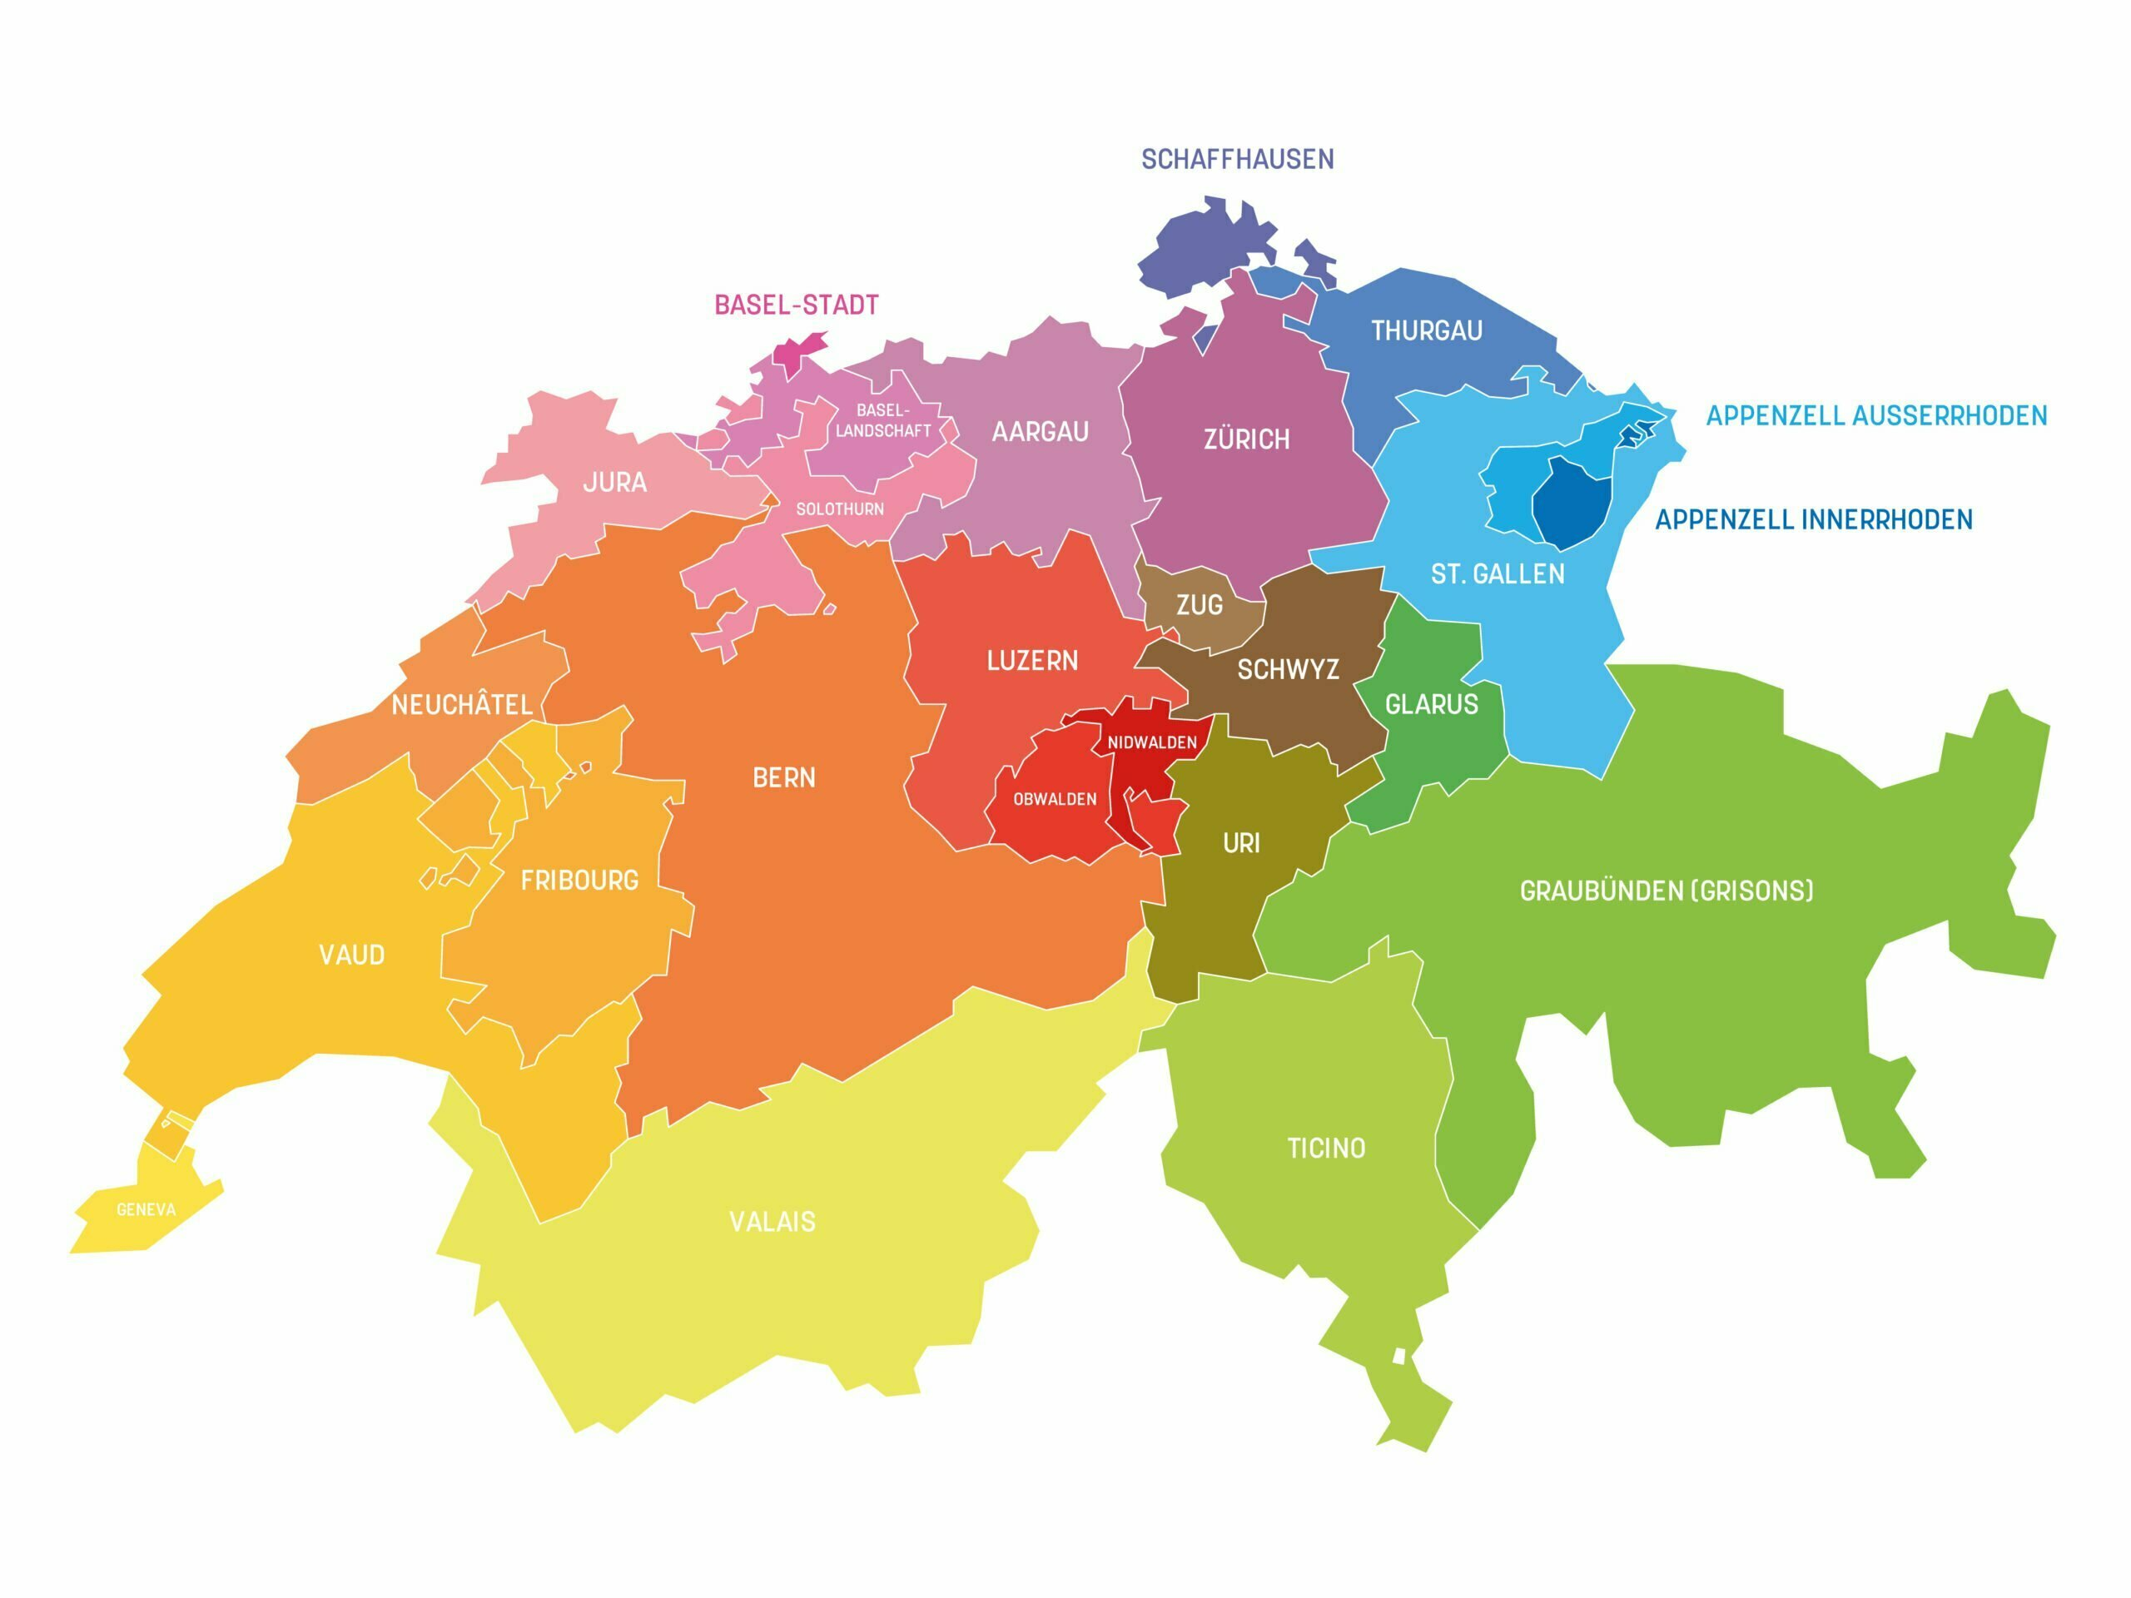
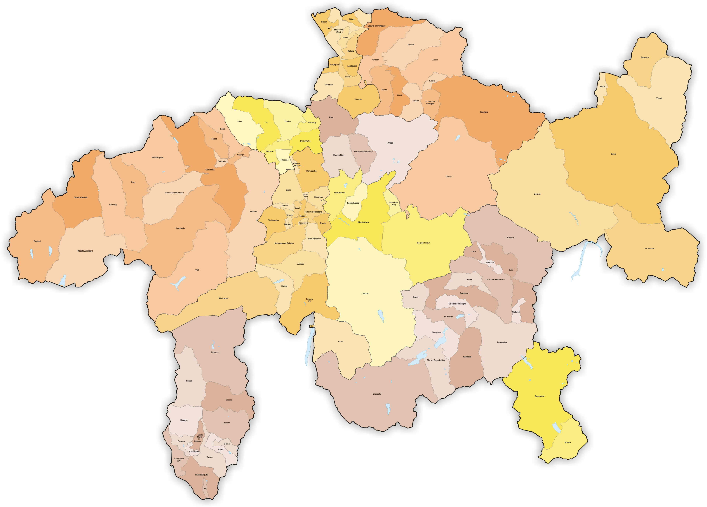
Sicherheitsverbund
Der Bund (Äussere Sicherheit und Koordination)
Bundesamt für Polizei Schutzaufgaben
Grenzwachkorps / Zoll
Armee
Die Kantone (Hauptverantwortung)
Aufrechterhaltung von Sicherheit und Ordnung
Strafverfolgung
Verkehr und Spezialdienste
Die Gemeinden (Kommunale Polizei)
Lokale Aufgaben
Verwaltungs- und Verkehrspolizei
Prävention
Notes:
Die Kantone sind gemäss der Bundesverfassung für die innere Sicherheit auf ihrem Kantonsgebiet zuständig. Die innere Sicherheit ist damit eine Angelegenheit der Kantone und nicht des Bundes. Damit ist die Kantonspolizei für die Aufrechterhaltung der Sicherheit und Ordnung im ganzen Kanton Graubünden zuständig….sofern einzelne Kompetenzen nicht an die Gemeinden delegiert sind. Die Kantonsverfassung Graubünden hält fest, dass die Aufrechterhaltung der Sicherheit und Ordnung eine duale Aufgabe der Gemeinden und des Kantons ist. Können die Gemeinden die Sicherheit mit ihren Organen nicht gewährleisten, können diese Aufgaben dem Kanton übertragen werden. Dazu wird der Kommandant weitere Ausführungen machen.

Slide 5




Gremien
Konferenz der Polizeikommandantinnen und Polizeikommandanten der Schweiz

Slide 6
Auftrag der Kantonspolizei Graubünden
Gewährleistung öffentliche Sicherheit und Ordnung (Kantonsverfassung und Polizeigesetz Kanton Graubünden)
Grundauftrag der Kantonspolizei
Gefahrenabwehr und Störungsbeseitigung; Gefahren erkennen, abwehren und eingetretene Störungen beseitigen.
Gerichtspolizeiliche Aufgaben
Kantonspolizei als Strafverfolgungsbehörde. Ermittlung und Verzeigung aller strafbaren Handlungen, unter Aufsicht der Staatsanwaltschaft sowie Bekämpfung der Kriminalität und der Strassenverkehrs-delinquenz.
Sicherheitspolizeiliche Aufgaben
Diese sind offen formuliert, damit der Kantonspolizei Handlungsspielraum für weitere Aufgaben zur Verfügung steht.
Notes:
Gemäss Kantonsverfassung und Polizeigesetz: Die Kantonspolizei sorgt für öffentliche Sicherheit und Ordnung. Daraus ergibt sich der Auftrag, aus dem Auftrag gibt sich die Organisation, Gliederung, Ausrüstung, Material und der Finanzbedarf.
Grundauftrag
Gefahren erkennen, abwehren und eingetretene Störungen beseitigen. Das ist der Grundversorgungsauftrag aller Polizeiorgane (Kripo-, Verkehrs- und Sipo Bereich)
Gerichtspolizeiliche Aufgaben (Kapo als Strafverfolgungsbehörden)
Ermittlung und Verzeigung aller strafbaren Handlungen
Bekämpfung der Kriminalität und der Strassenverkehrsdelinquenz.
Sicherheitspolizeiliche Aufgaben
Bewältigung von Demonstrationen (Ordnungsdiensteinsätze)
Bewältigung von Sonderlagen (Geisellagen, Entführungen, Amok, Terror)
Bewältigung von Gewalt im Sport – Hooliganismus
Gewährleistung der Sicherheit bei Konferenzen und Grossanlässen

Slide 7
Auftrag der Kantonspolizei Graubünden
Gefahrenabwehr und Störungsbeseitigung
Gerichtspolizei
Vorermittlung, Nachrichtendienst, Kriminalprävention
Verkehrsüberwachung und Verkehrsprävention
Not- und Spontanhilfe
Einsatzleitung
Unterstützung bei Grossanlässen
Weitere Aufgaben
Amtshilfe
Notes:
Das besondere bei der Gefahrenabwehr und Störungsbeseitigung, nämlich die Gefahren erkennen, abwehren und eingetretene Störungen beseitigen, ist eben, dass diese Ereignisbewältigung bezüglich der zeitlichen Dringlichkeit prioritär ist. Sie fordert eine permanente Ressourcen-abdeckung im ganzen Einsatzraum.
Gerichtspolizei
Kantonspolizei verhindert und bekämpft Straftaten.
Dazu gehören auch die Strassenverkehrsdelikte.
Vorermittlung, Nachrichtendienst, Kriminalprävention
Im Vordergrund steht die Vorbeugung, Verhinderung und Prävention.
Die Vorermittlung erlaubt der Polizei Straftaten zu verhindern, indem sie vorbeugend Informationsbeschaffung im Kriminalitätsmilieu, sowie Nachrichtendienst als Teil der Staatsschutzaufgabe betreibt. Vorbeugung auch durch Kriminalprävention, z.B. durch Beratung oder Kampagnen, wie gegen Online-Betrug oder Enkeltrick-Betrüger
Verkehrsüberwachung und Verkehrsprävention
Die Kantonspolizei sorgt für eine zweckmässige Überwachung und Lenkung des Strassenverkehrs. Sie trifft auch Massnahmen zur Unfallverhütung und ist damit präventiv tätig, z.B. Im Bereich der Verkehrserziehung, den Schwerverkehrskontrollen oder bei Präventionskampagnen wie Motorradpräventionskampagnen zusammen mit Italien auf dem Stelvio Pass.
Not- und Spontanhilfe
Zu den polizeilichen Aufgaben zählt auch die Hilfe in Notsituationen. Gemeint sind vorab lebensbedrohende Situationen oder Gefahren, aus welchen sich die Person nicht selbst befreien kann oder auf Hilfe Dritter angewiesen ist. Darunter fällt z.B. die Suche nach vermissten Personen.
Einsatzleitung
Die Einsatzleitung und damit die Koordination des Einsatzes, wird der Kantonspolizei übertragen, wenn mehrere Blaulichtorganisationen zur Bewältigung vor Ort eingesetzt sind. Die Kantonspolizei ist auch im Bevölkerungsschutz zuständig in der Akutphase in besonderen und ausserordentlichen Lagen.
Unterstützung bei Grossanlässen
Ergänzend wird die Polizei dort eingesetzt, wo im Hinblick auf Grossanlässe ihre Mithilfe benötigt wird. Das sind Veranstaltungen wie die Ski WM in St. Moritz, der Engadin Skimarathon, das
World Economic Forum (WEF) in Davos usw. In der Regel geht es um internationale, nationale oder regionale Anlässe von erheblicher Bedeutung. Kommt es zu einem Einsatz der Kantonspolizei, ist es folgerichtig, dass sie auch die Einsatzleitung übernimmt bzw. übernehmen kann. Sie übersteuert diesfalls die Gemeinde in ihrer sicherheitspolizeilichen Zuständigkeit.
Weitere Aufgaben
Mit diesem Auffangtatbestand werden die Aufgaben der Kantonspolizei für weitere Tätigkeitsfelder erweitert. Das bewirkt eine rasche Anpassungsfähigkeit der Polizeiaufgaben an den Wandel der Zeit bzw. der Gesellschaft. Entsprechende Sonderregelungen finden sich in Spezialerlassen.
Amtshilfe
Darunter fällt die Unterstützung der kantonalen Justiz und Verwaltungsbehörden (als Amtshilfe, d.h. als verwaltungsinterne Zusammenarbeit). Vor allem betrifft das die Vollzugshilfe betreffend
-der Unterbringung von Personen mit psychischen Störungen, Festnahmen im Auftrag der Migrationsbehörden und Zuführungen zu Gerichten.

Slide 8
Statistik im Bereich Gerichtspolizei
Kriminalstatistik 2025
Im Jahr 2025 betrugt die Zahl der Straftaten im Kanton Graubünden 13'235 Fälle. Der Grossteil der Delikte entfiel auf das Strafgesetzbuch (79 %). Den grössten Anteil machten mit 65,1 % die Vermögensdelikte aus. Die Aufklärungsquote betrug 44,0 %, bei Delikten gegen Leib und Leben (92,3 %) sowie bei Sexualdelikten (93,2 %).
Verkehrsunfallstatistik 2025
Im Jahr 2025 wurden im Kanton Graubünden 2'350 Verkehrsunfälle registriert.
Dabei kamen 6 Personen ums Leben, während 592 Personen verletzt wurden.
Notes:
Die Kriminal- und die Verkehrsunfallstatistiken des Jahres 2025 zeigen die jeweiligen Fallzahlen auf.
13 235 Straftaten und 2350 Verkehrsunfälle waren durch die Kantonspolizei als Strafvollzugsbehörde zu bewältigen.
Wechsel zu Folie 9

Slide 9
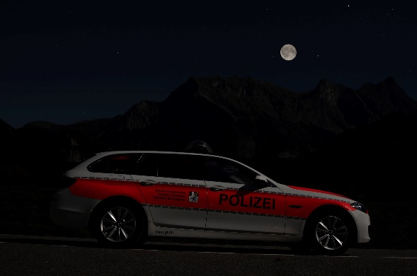
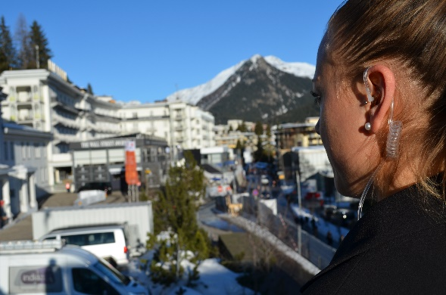
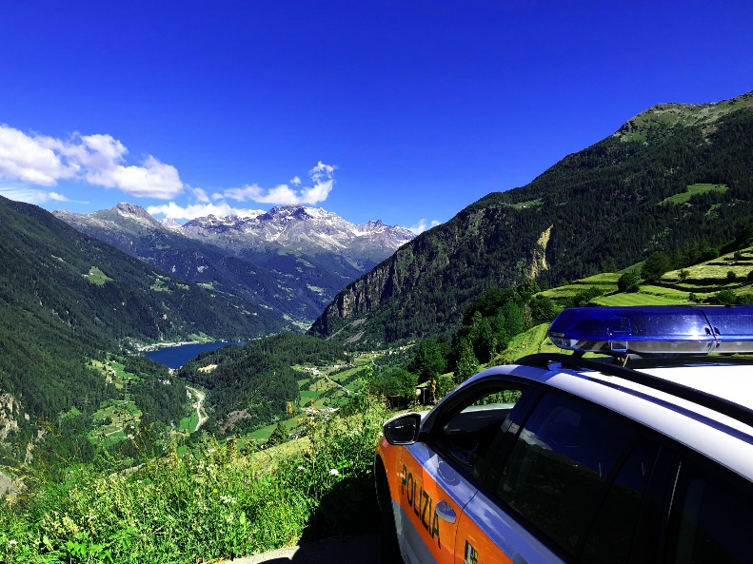
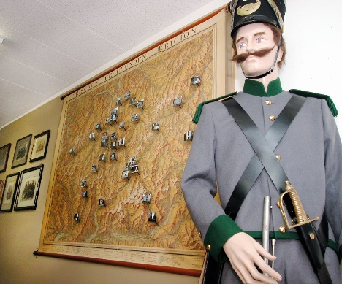
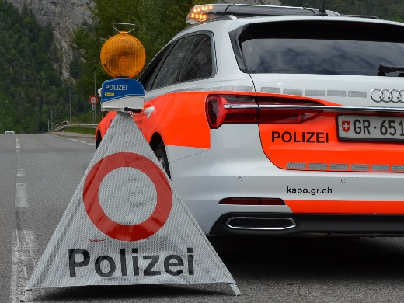
Zusätzliche Herausforderungen
Saisonale Auslastung
WEF Davos
Topographie
279 – 4049 m ü.M.
Deutsch - Romanisch - Italienisch
Sportanlässe
Notes:
Dazu kommen tägliche Ereignisbewältigungen jedwelcher Art, wie häusliche Gewalt, Einbrüche, Diebstähle, Raub, Bankomatsprengungen, Umweltereignisse, mit Ordnungsdiensteinsätzen, Vermisstensuchen, Unterstützungen für andere Dienststellen und andere Kantone etc.
Weiter bestehen grosse Herausforderungen
Bei der jährlichen Gewährleistung der Sicherheit am World Economic Forum in Davos
Bei der Ressourcenverfügbarkeit aufgrund der Topografie und der unterschiedlichen saisonalen Auslastung in den Feriendestinationen (Flims/Laax, Davos, Savognin, Prättigau/Davos, Engadin)
Der Bewältigung von rund 200 Sportanlässen pro Jahr im Verkehrs- und Sicherheitsbereich (Velorennen wie Giro d’Italia in Graubünden, Classic Autorennen, Engadin Ski Maraton etc.)
Die Dreisprachigkeit Deutsch, Italienisch Romanisch als Amtssprachen des Kantons (Internet, Intranet, Dienstanweisungen, Unterrichtssprachen etc.) und mit stark unterschiedlichen Kulturen und Mentalitäten.
Der Auftrag und die Herausforderungen ergeben grob gesagt die Organisation der Kantonspolizei, die räumliche Gliederung in Regionen und die Anzahl der Stützpunkte (Polizei-, Verkehrs- und Kriminalstützpunkte).

Slide 10

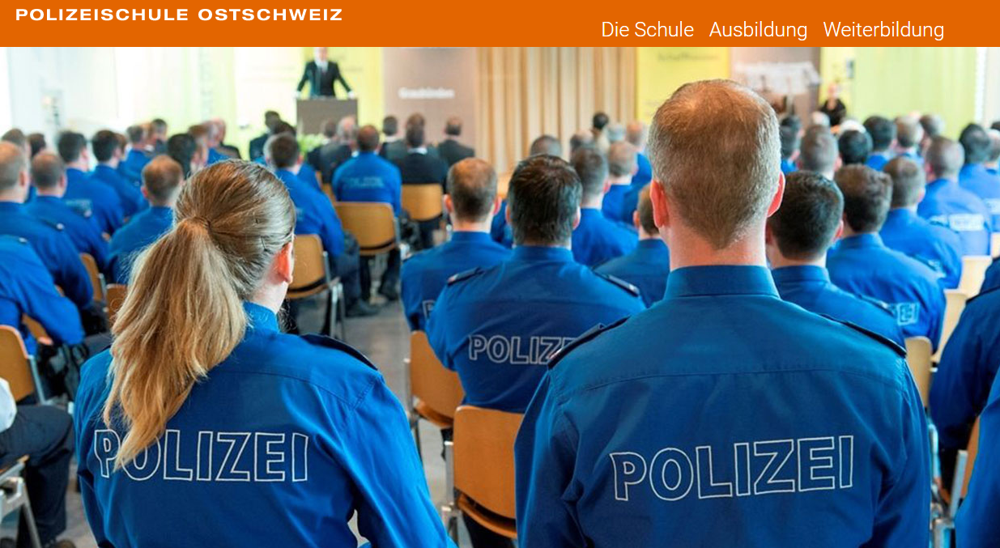

Polizeiausbildung
Polizeischule Ostschweiz - Amriswil
La Scuola di polizia - Giubiasco
Polizeischule Wallis
Notes:
Die sprachliche Herausforderung zeigt sich auch in der Polizeiausbildung. Die Kapo GR bildet ihre Polizistinnen und Polizisten hauptsächlich an zwei Polizeischulen aus, im Ort Amriswil auf deutsch und im Ort Giubiasco in Italienisch. Seit zwei Jahren wir ein kleines Kontingent im Kanton Wallis ausgebildet.

Slide 11
Kantonspolizei Graubünden
Kommandant
Stellvertreter
HR-Management
Logistik und Technik
Regionen- und Verkehrspolizei
Kommandoabteilung
Kriminalpolizei
Sicherheitspolizei
Notes:
Gestützt auf den Auftrag und die sich stellenden Herausforderungen ist die Kapo GR wie folgt organisiert:
Aufgeteilt in 6 Hauptabteilungen, zuständig für den ganzen Kanton
HRM (Personalabteilung) und die Abteilung Logistik und Technik sind vergleichsweise aufgebaut wie in grossen Unternehmungen.
HRM mit folgendem Personalmanagementmodell: Personalgewinnung/Marketing, Personal-Grundausbildung, Personalplanung/-betreuung Personalentwicklung, Führungsentwicklung, Personalaustritt.
Log+T: Eigene Informatik, Funk, Finanzen und Logistik (Fahrzeuge und Garage, Uniform, Material etc.
Regionen- und Verkehrspolizei: Ist als „Uniformpolizei“ zuständig für kriminalpolizeiliche, verkehrspolizeiliche und sicherheitspolizeiliche Grund- und Spezialversorgung im ganzen Kanton.
Kriminalpolizei: unterstützt die Regionen- und Verkehrspolizei als Fachabteilung, übernimmt die Führung in grösseren Kriminalfällen und unterstützt generell in kriminalpolizeilichen Angelegenheiten die Kriminalstützpunkte der Regionen- und Verkehrspolizei, führt den Bereich „digitale Forensik“ mit dem Kriminaltechnischen Dienst, der Cyber-Ermittlung, Bekämpfung der organisierten Kriminalität, Betäubungsmittel-Handel etc.
Sicherheitspolizei: Sicherheitspolizeiliche Fachabteilung mit Unterstützungsauftrag sowie Ausbildungsauftrag für die Spezialeinheiten Intervention (Grenadiere), Ordnungsdienst, Diensthundegruppe, Polizeiflugdienst, Alpinpolizei und Verhandlungsgruppe.

Slide 12
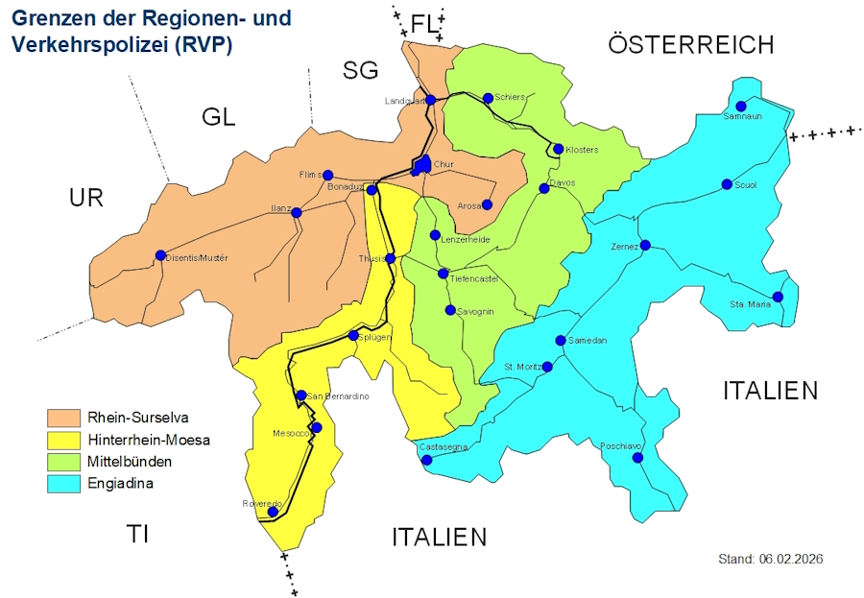
Standorte
Notes:
Der Kanton ist aufgeteilt in 4 Polizei-Regionen und 20 Stützpunkte. Verantwortlich zur Erbringung der Grundversorgungsleistungen ist die Abteilung Regionen- und Verkehrspolizei. Im Verkehrspolizeilichen Bereich werden auch Spezialversorgungsleistungen erledigt.
4 Kripo Stützpunkte
2 Verkehrsstützpunkte
14 Polizeistützpunkte
Seit 2012 wurden die Stützpunkte von insgesamt 44 auf 20 reduziert. An 9 Standorten besteht zudem noch eine gute Infrastruktur, die eine dezentrale Arbeitsweise in einzelnen Stützpunkten zulässt. Die ursprünglich bestehenden Kleinposten wurden zu grossen Stützpunkten zusammengeführt. Das ergibt grob folgende Vorteile:
Die benötigten Stützpunktchefs wurden auf die Hälfte reduziert
Eine grössere Arbeitsflexibilität für die Mitarbeitenden, z.B. Teilzeitarbeit, weniger Pikett
Bessere Dienstplanung mit einem grösseren Bestand
Bessere Personalverfügbarkeit
Ausrichtung auch nach den gesellschaftlichen Veränderungen und Bedürnissen
In der unteren Region Rhein-Surselva (orange) wohnen rund die Hälfte der ständigen Wohnbevölkerung (ca. 100’000 Personen). In der Region Engiadina (hellblau) und Mittelbünden (grün) halten sich in Spitzenzeiten rund 300’000 Personen auf. Zudem besteht ein reger Verkehr durch Arbeitskräfte, meist Grenzgänger aus Italien.
Der Personalbestand und die räumliche Abdeckung und Gliederung sind auf diese Begebenheiten ausgerichtet.

Slide 13
Polizeidichte auf Einwohnerschnitt
Kanton Polizeibestand Polizeidichte
(Vollzeitäquivalent) Einwohner pro Vollzeit-Polizist)
Graubünden 498.1 412
St. Gallen 897 601
Tessin 1’097.2 329
Wallis 680.4 543
Zürich 3’989.3 405
Schweiz 19’000 477
Notes:
Die Kantonspolizei ist für den ganzen Kanton zuständig. Graubünden ist der grösste Kanton der Schweiz mit einer Fläche von rund 7105 Quadratkilometer. Das entspricht rund einem sechstel der Gesamtfläche der Schweiz. Die ständige Wohnbevölkerung beträgt rund 207’000 Personen, die Gesamtbevölkerung in Spitzenzeiten rund 500’000 Personen; davon Zweitwohnungen 200’000-250’000 Personen, Hotellerie und Camping rund 50’000 Personen.
Die Polizeidichte gemessen an der ständigen Wohnbevölkerung beträgt 1 Polizistin/en auf 412 Einwohner.
Eine grosse Herausforderung ist, den Polizeibestand auf die schwankende Bevölkerungszahl und die besonderen Herausforderungen in den Grenzregionen zu Italien und Österreich auszurichten.
Alle diese Begebenheiten führen dazu, dass verschiedene Zusammenarbeitsformen der Kapo zur Bewältigung der Aufgaben notwendig sind, nämlich
Die innerkantonale Zusammenarbeit mit Gemeinden
Die interkantonale Zusammenarbeit mit den anderen Kantonen
Die internationale Zusammenarbeit mit den Nachbarländern, mit Italien mit den Provinzen Sondrio, Südtirol und der Lombardei.

Slide 14
Innerkantonale Zusammen- arbeit mit den Gemeinden
Auftrag des Grossen Rats Graubünden (Parlament)
Innerkantonale Zusammenarbeit analysieren und
Prüfung einer Einheitspolizei im Kanton Graubünden
Fazit:
Im Kanton Graubünden besteht bereits eine
«Einheitspolizei»
Die Stadt Chur und die Gemeinde St. Moritz sind
Ausnahmen
Mit vielen Gemeinden bestehen Zusammenarbeits-
verträge im sicherheits- und im verkehrspolizeilichen
Bereich
Notes:
Sicherheitspolizeiliche Aufgaben sind gemäss Kantonsverfassung und Polizeigesetz zweigeteilt zwischen den Gemeinden und dem Kanton. Kann eine Gemeinde die sicherheitspolizeilichen Aufgaben nicht selber bewältigen, kann sie die Kantonspolizei um Hilfe ansuchen.
Verträge Kanton mit Gemeinden:
Die Aufgaben für Sicherheit und Ordnung sowie weitere gemeindepolizeiliche Aufgaben können von den Gemeinden an die Kantonspolizei, je nach ausgehandelter Leistungsvereinbarung, delegiert werden.
Möglich ist auch eine Delegation von verkehrspolizeilichen Kompetenzen vom Kanton an die Gemeinden im Ordnungsbussenbereich auf Gemeindegebiet – grundsätzlich kann nur der Kanton Ordnungsbussen erteilen.
Nur noch 5 Gemeinden verfügen über eine eigene Gemeindepolizei, davon 3 mit nur je einem Polizisten. Die Stadt Chur verfügt über eine Stadtpolizei mit rund 80 Personen, davon rund 50 Polizistinnen und Polizisten. Die Gemeinde St. Moritz verfügt über rund 10 Polizisten. Alle anderen Gemeinden haben entweder Verträge mit der Kantonspolizei abgeschlossen oder nehmen die Hilfe der Kantonspolizei bei Bedarf in Anspruch.

Slide 15
Zusammenarbeit mit kommunalen Polizeibehörden
Notes:
Vertrag mit Stadt Chur:
Der Kanton hat die kantonalen Kompetenzen im Verkehr an Stadtpolizei Chur gegen Abgeltung der Leistung übertragen. Die Stadtpolizei kann damit gerichtspolizeiliche Verzeigungen und die Rapportierung an die Staatsanwaltschaft, als Verkehrspolizei auf dem gesamten Stadtgebiet, inkl. der Kantonsstrasse, durchführt. Kriminalpolizeiliche Kompetenzen an die Gemeinden können nicht delegiert werden.
Übernahme der Gemeindepolizei Davos durch die Kantonspolizei
Die Gemeide Davos entschädigt den Kanton für die übernommenen Leistungen. Der Kanton hat insgesamt die Hälfte des Korpsbestandes der Gemeindepolizei Davos übernommen.

Slide 16
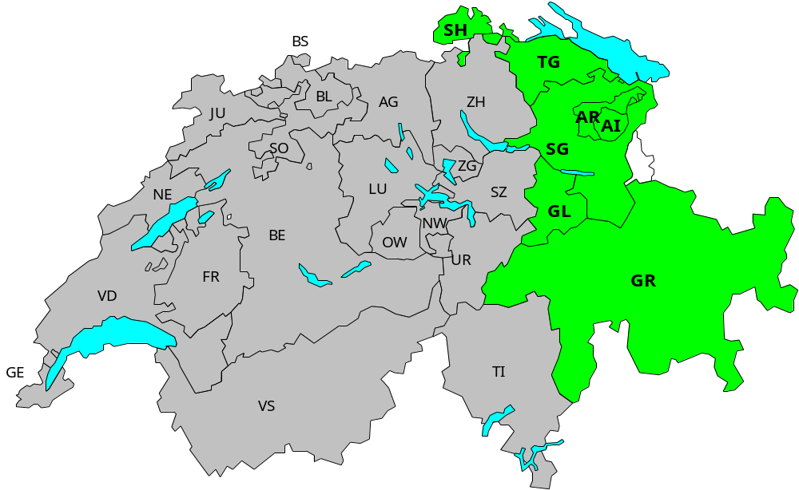
Konkordat ostpol.ch
Stapo
SG
FL
Stapo
Chur
Notes:
Die Zusammenarbeit unter den Kantonen ist in Polizeikonkordaten geregelt.
Die Zusammenarbeit erfolgt im kriminalpolizeilich, verkehrspolizeilich, sicherheitspolizeilich Bereich und in der Logistik
Bekämpfung der Cyberkriminalität
Ostschweizer Polizeikommandanten Konferenz
OPK mit Kapo und Stapo ZH und Winterthur
- Verträge mit Kapo TI und SG
Grenadiere und Tauscher im TI
Taucher in TG

Slide 17
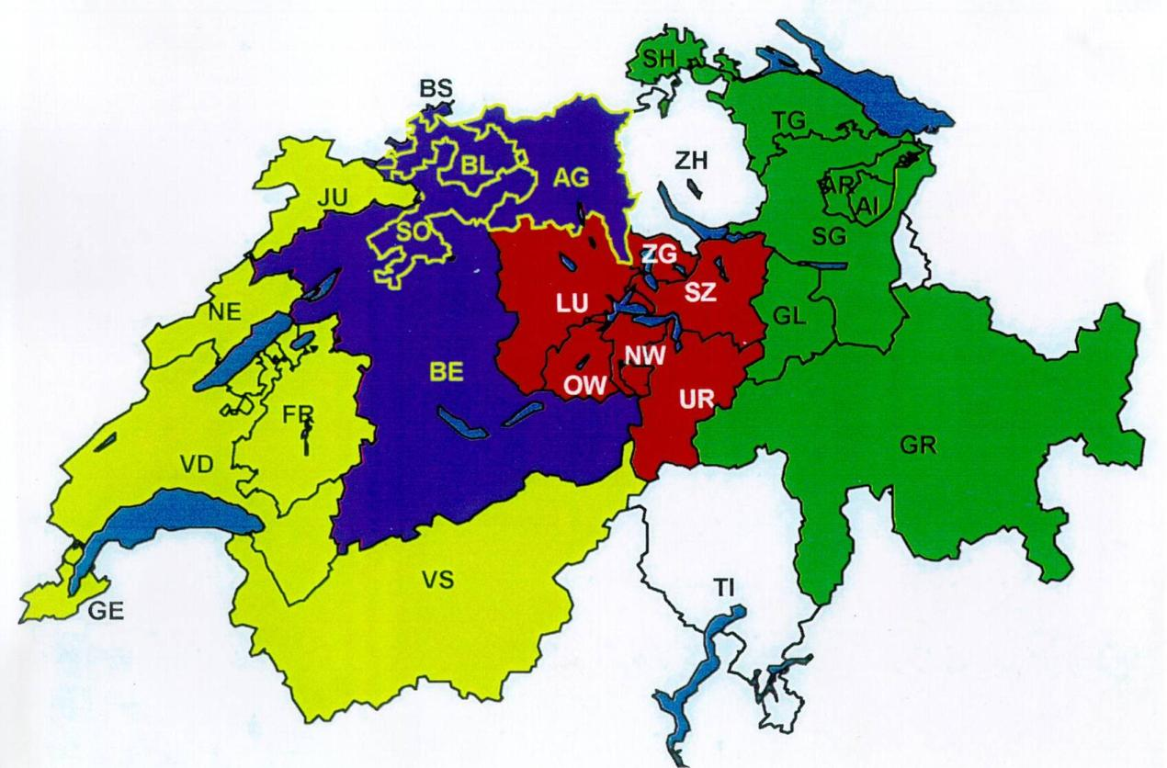
Polizeikonkordate CH
FL
Notes:
Zusammenarbeit Schweizweit
Interkantonale Polizeieinsätze (IKAPOL), z.B.
World Economic Forum (WEF)
Friedenskonferenz Ukraine
G7 Gipfel in Evian
Sämtliche Polizeikorps stellen nach einem festgelegten Schlüssel die benötigte Anzahl der Polizeikräfte, aufgeteilt nach Kompetenzen, wie Uniformpolizei, Personenschützer, Interventionisten (Grenadiere), Verkehrsspezialisten, Ordnungsdiensteinheiten etc.

Slide 18
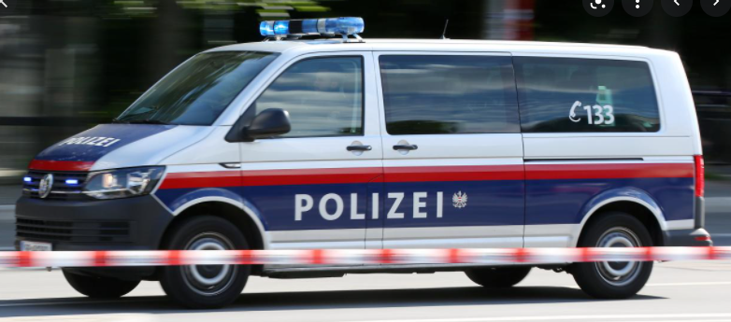
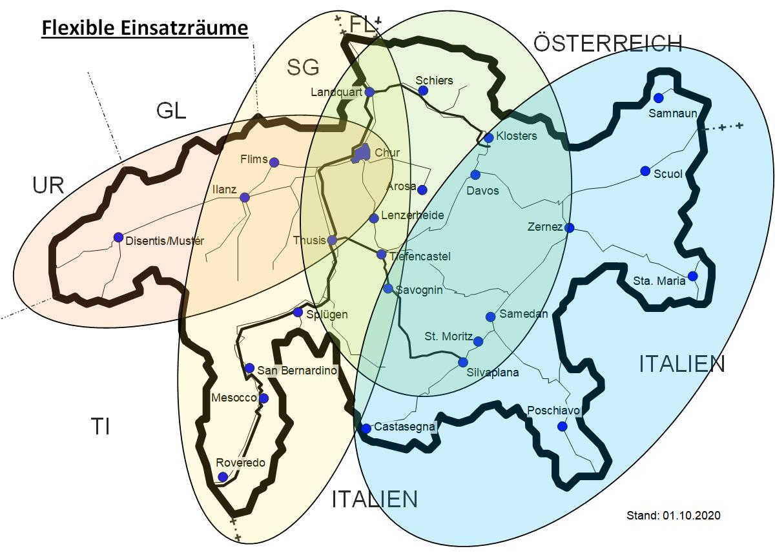
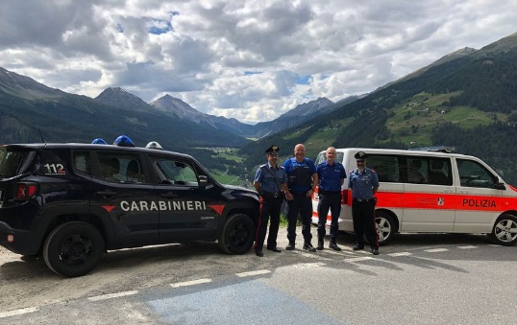

Internationale und Interkantonale Zusammenarbeit
Notes:
Wir arbeiten im Kanton in sich überschneidenden Einsatzräumen. Die Regionengrenzen sind in diesem Sinne flexibel gestaltet. Ebenso die Grenzzonen zu unseren Nachbarkantonen sind durch eine flexible Zusammenarbeit gestaltet.
Bei der Internationalen Zusammenarbeit
Bestehen die gemeinsamen Einsatz- und Kriminalitätsräume über die Grenze hinaus mit den Nachbarstaaten. Der Kanton Graubünden hat eine gemeinsame Grenze zu Italien von 330 Km und zu Österreich mit 115 km.
Das führt zu der Besonderheit, dass
Grenzüberschreitende Kriminalitätsräume bestehen
Gemischte Patrouillen in diesen Räumen durchgeführt werden.
Ein gemeinsamer Lage- und Informationsaustausch mit Italien stattfindet
Europaweit mit Europol
Global mit Interpol
Die Nutzung von gemeinsamen Datenbanken mit Sach-, Fahrzeug- und Personenfahndungen stattfindet
Bilder: oben, Polizei Österreich / mittig: Umbrailpass mit Blick ins Münstertal zum Ofenpass hoch / unten: Borgonuovo (Italien, Provinz Sondrio, zwischen Castasegna/GR und Chiavenna/I) Cascate dell'Acquafraggia

Slide 19
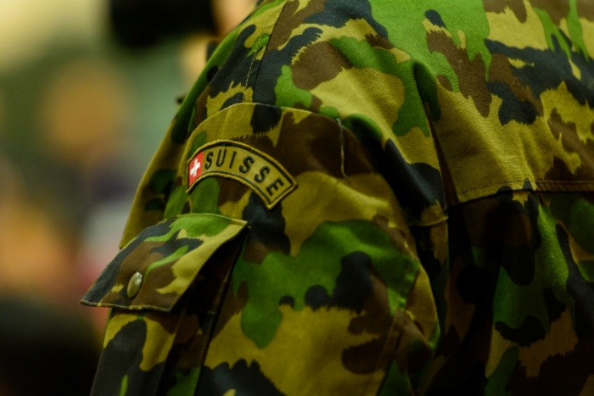
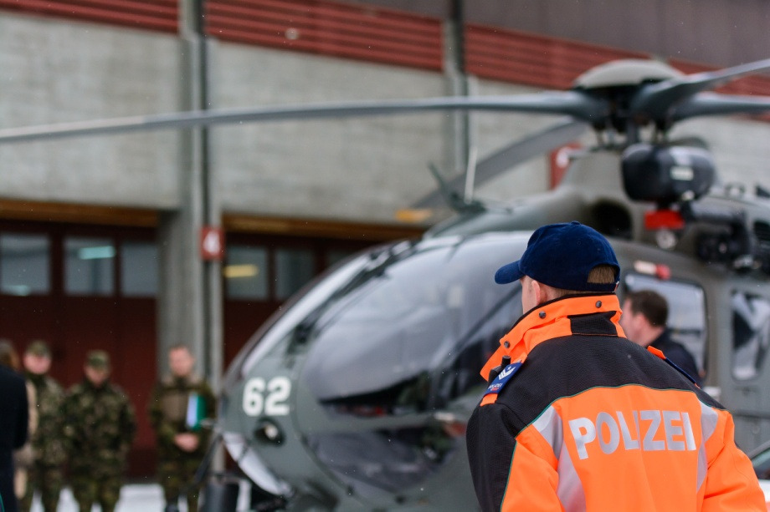
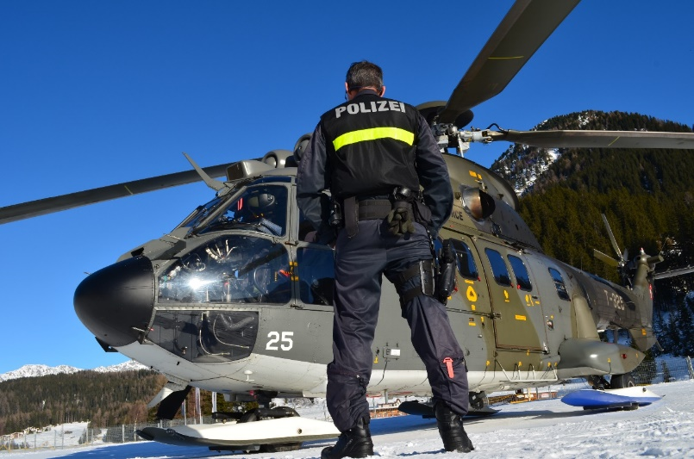
Zusammenarbeit Polizei & Armee
Walter Schlegel, Polizeikommandant
Notes:
Die Armee unterstützt die Kantonspolizeien bei Bedarf in sogenannten „subsidiären Sicherungseinsätzen“. Diesfalls arbeitet die Armee im Auftrag der jeweiligen Kantonspolizei. Ein gutes Beispiel dafür ist das jährlich stattfindende World Economic Forum, die Armee führt im Auftrag der Kantonspolizei Graubünden Bewachungs-, Logistische- und Flugpolizeiliche Aufgaben aus. Die Luftwaffe ist selbständig für den Schutz des Luftraums im Einsatzraum (Luftraumsperren etc.)
(nächste Folie)

Slide 20

Notes:
Beim WEF handelt es sich um den jährlich grössten sicherheitspolizeilichen Einsatz in der Schweiz.
Dieser wird unter dem Kommando des Kdt der Kantonspolizei Graubünden als Interkantonaler Polizeieinsatz mit Unterstützung der Armee im subsidiären Sicherungseinsatz durchgeführt.
Schweizweite Proteste pro und contra durch die Teilnahme des US-Präsidenten
Aber auch ein sehr grosses Teilnahmeinteresse anderer VIP, weil der US-Präsident ans WEF kommt

Slide 21
Die Jahresrechnung 2025 im Überblick
AUFWAND
rund 11 %
105.9 Mio. CHF
Davon 72.1 Mio. Personalaufwand und 31.8 Mio. Sach- und Betriebsaufwand.
Von 105.9 Mio. CHF Gesamtaufwand sind nur rund 11.5 Mio. CHF steuerbar
ERTRAG
60.1 Mio. CHF
Nicht steuerbar sind der Personalaufwand sowie die Abschreibungen.
ERGEBNIS
45.8 Mio. CHF
Notes:
Die Aufgabenbewältigung kann nur wahrgenommen werden, wenn gewährleistet wird:
Der notwendige Personalbestand
Gute und genügende Infrastruktur
Modere Fahrzeugflotte
Gutes Material an Uniform, Waffen, Spezialausrüstungen…
Das hat seinen Preis. Die Kantonspolizei verfügt über ein jährliches Budget von rund 105 Mio. Franken.

Slide 22
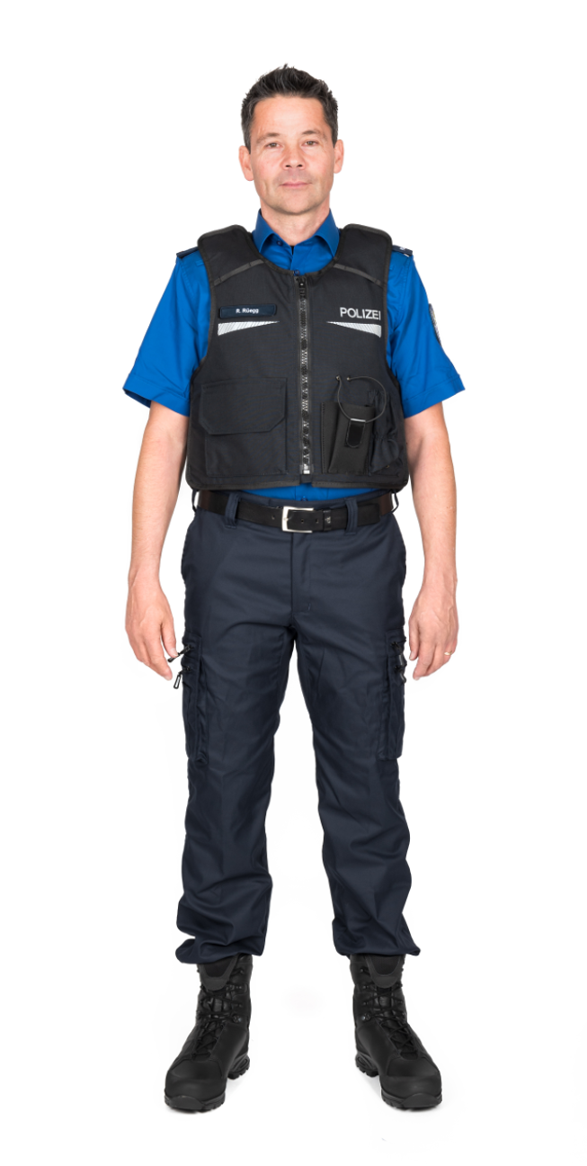
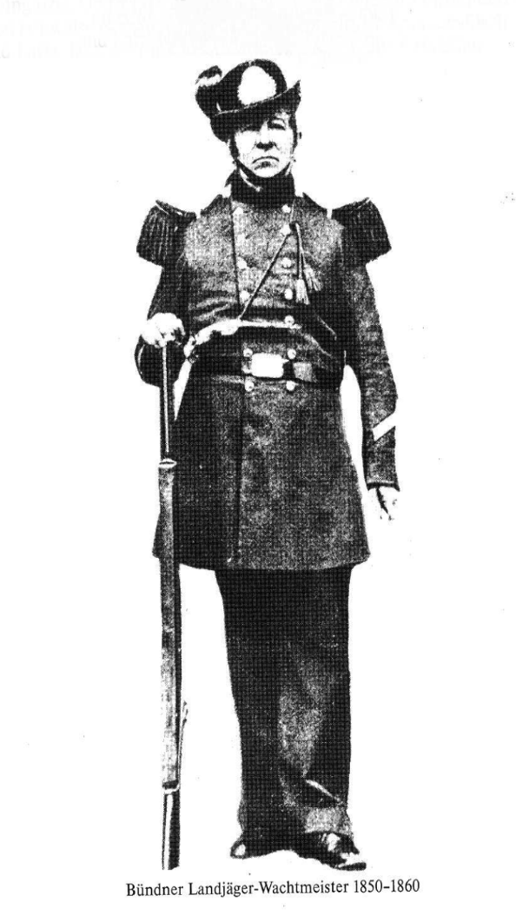
Ausstattung und Finanzierung
Budget Kapo GR – 105.9 Mio/Jahr
Anzahl eigene Beschaffungen – 3889
Ausgabenkompetenzen:
bis CHF 25’000 - Abteilungsleiter
bis CHF 100’000 - Kommandant
bis CHF 500’000 - Departement
Grösstes Projekt – 2.5 Mio (Umbau Einsatzleitzentrale)
Notes:
Ein Beispiel für gutes Material und Ausstattung
Gemeinsame, schweizweite Beschaffung einer einheitlichen Uniform
Die Regelung der Ausgabenkompetenzen ermöglichen ein zeitgerechtes und flexibles Handeln.

Slide 23
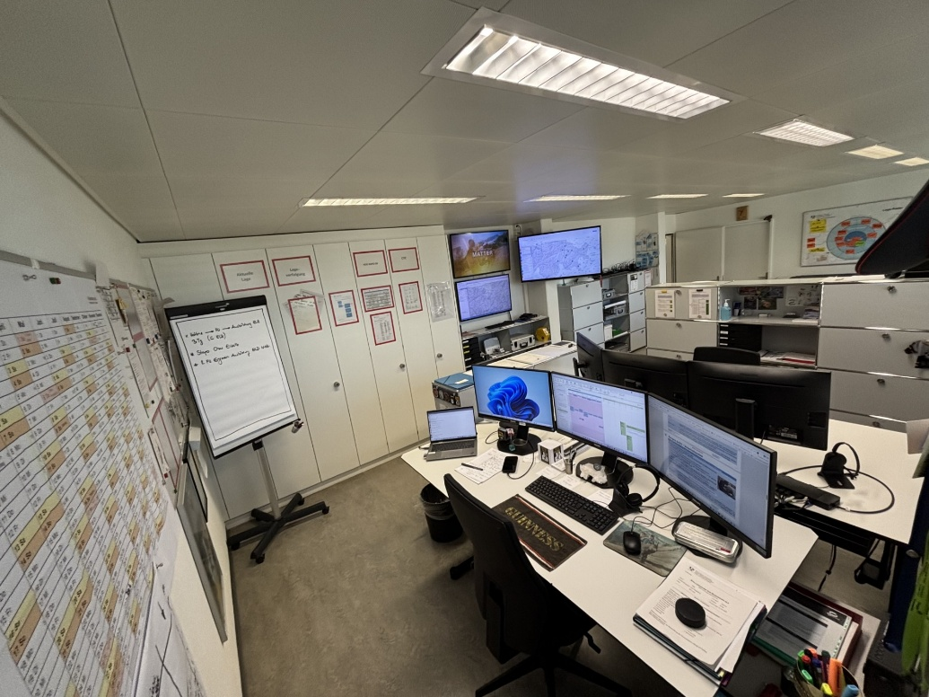
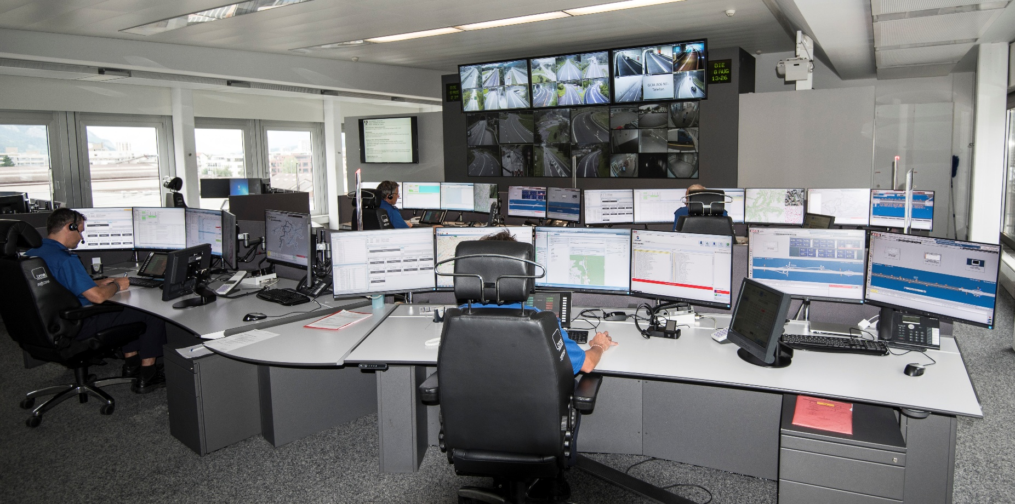
Lage und Informationszentrum
Einsatzleitzentrale
Notes:
Ein weiteres Beispiel für notwendige Ausrüstung und Material. Modernste Infrastruktur in der Einsatzleitzentrale und dem Informations- und Lagezentrum. Die Erneuerung ist zurzeit im Gange und kostet rund 2.5 Mio Franken.
Damit wir zeitgerechte Informationen erhalten, führen wir ein LIZ. Gemeinsam mit der Kriminalanalyse werden dort die notwendigen Lageinformationen zusammengetragen. Diese erlauben gezielte Einsätze aller Polizeiorgane zur Kriminalitätsbekämpfung, zur Gefahrenabwehr und zur Kriminal- oder Verkehrsprävention.
Die ELZ leitet rund 95% aller Einsätze. Dazu arbeiten dort ausgebildete Einsatzleitende, die zusammen mit den Frontdiensten die spontanen Einsätze erledigen. Bei grösseren Ereignissen wird der Pikett Of des Kommandos beigezogen, der dann die Einsatzleitung übernimmt, eine Einsatzorganisation aufbaut oder einen Einsatzleiter «Front» bestimmt.

Slide 24
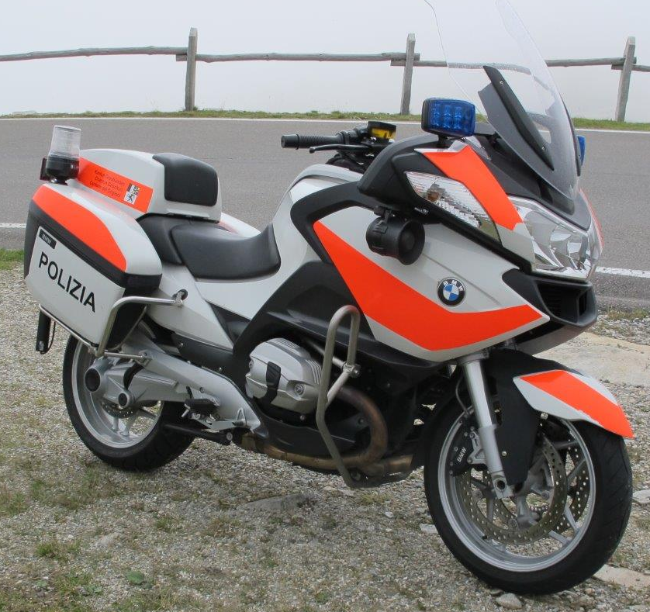
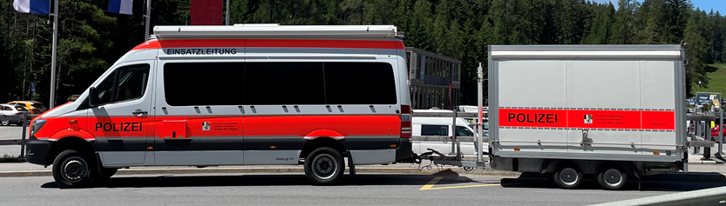
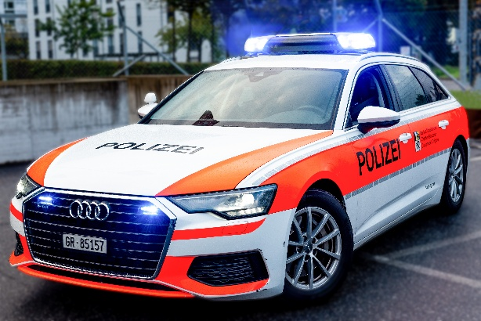
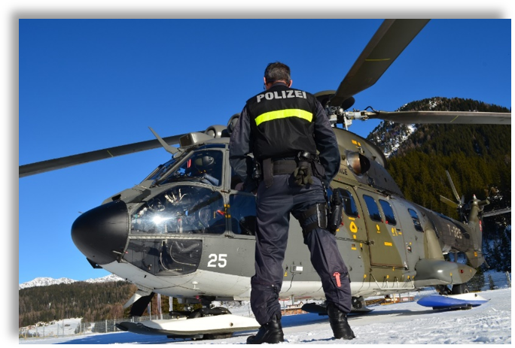
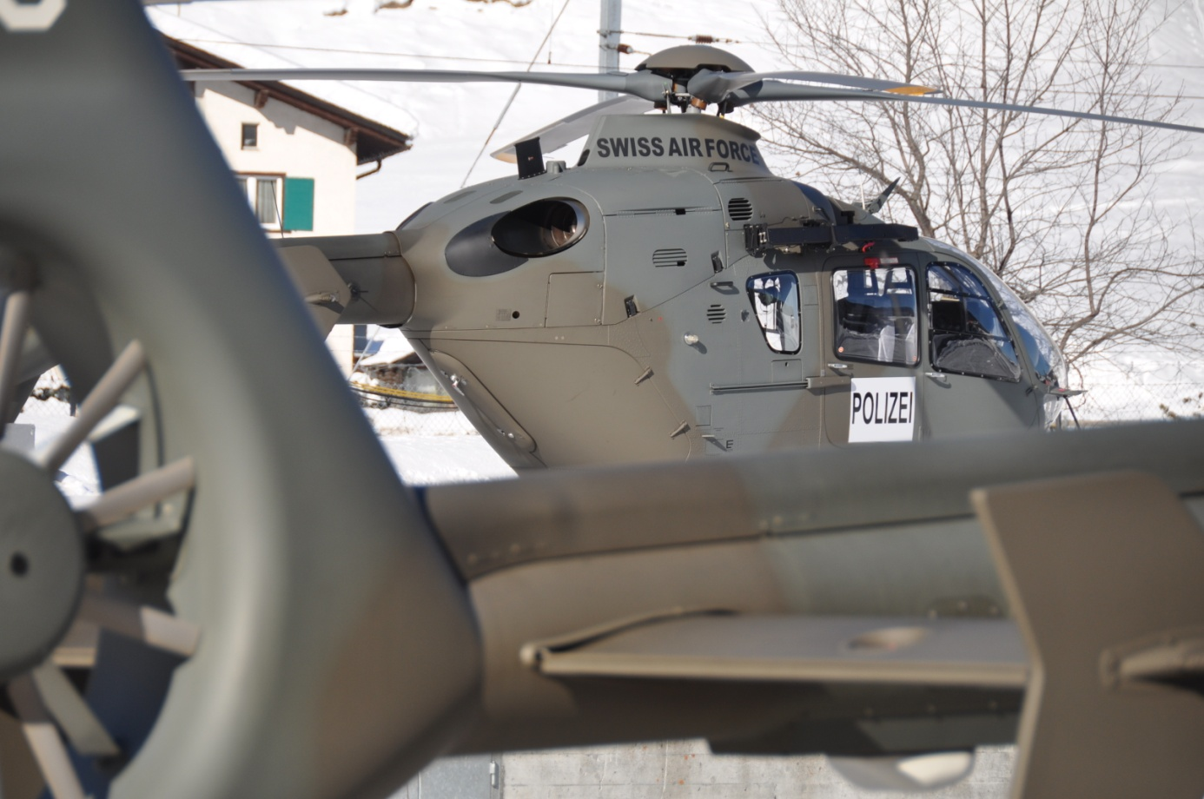
Fahrzeuge und Lufttransportmittel
Notes:
Rund 200 Fahrzeuge aller Art
Einsatzleitfahrzeug für Front Kommandoposten
Motorräder (ideal bei den Stausituationen)
Luftmittel der Armee oder über private Heli-Anbieter mit Verträgen

Slide 25

Strategie Kapo GR 2025+
Notes:
Die Kantonspolizei Graubünden hat im 2023 die Strategie Kapo GR 2025plus entwickelt.
Diese wurde vom vorgesetzten Departement, der Regierung und vom Kantonsparlament gutgeheissen. Die Strategie ist für alle zugänglich auf dem Internet.
Die Strategie ermöglicht eine gezielte Ausrichtung der Kantonspolizei wie folgt: nächste Folie

Slide 26

Strategie Kapo GR 2025+
Notes:
Erhalt und Stärkung der polizeilichen Kernfähigkeiten Ereignisbewältigung und Strafverfolgung sollen mit folgender Strategie erreicht werden:
• Durch zeitgemässe Führung und gezielte Personalführungsausbildung.
• Gewährleistung des Bestandes an Personal, Material, Fahrzeugen und Infrastruktur.
• Konzentration der Kräfte und Fähigkeiten auf die Kernkompetenzen (Führung im Einsatz, Gefahrenabwehr und Strafverfolgung.
• Gezielter Fokus auf die Leistungen in den strategischen Geschäftsfeldern, um repressives Handeln minimieren zu können (SGF Öffentliche Sicherheit, Kriminalitätsbekämpfung, Verkehrssicherheit).
• Erweiterung der polizeilichen Kompetenzen durch Digitalisierung.
• Steigerung von Effizienz und Effektivität der polizeilichen Kräfte durch Zusammenarbeit mit den Partnern

Slide 27
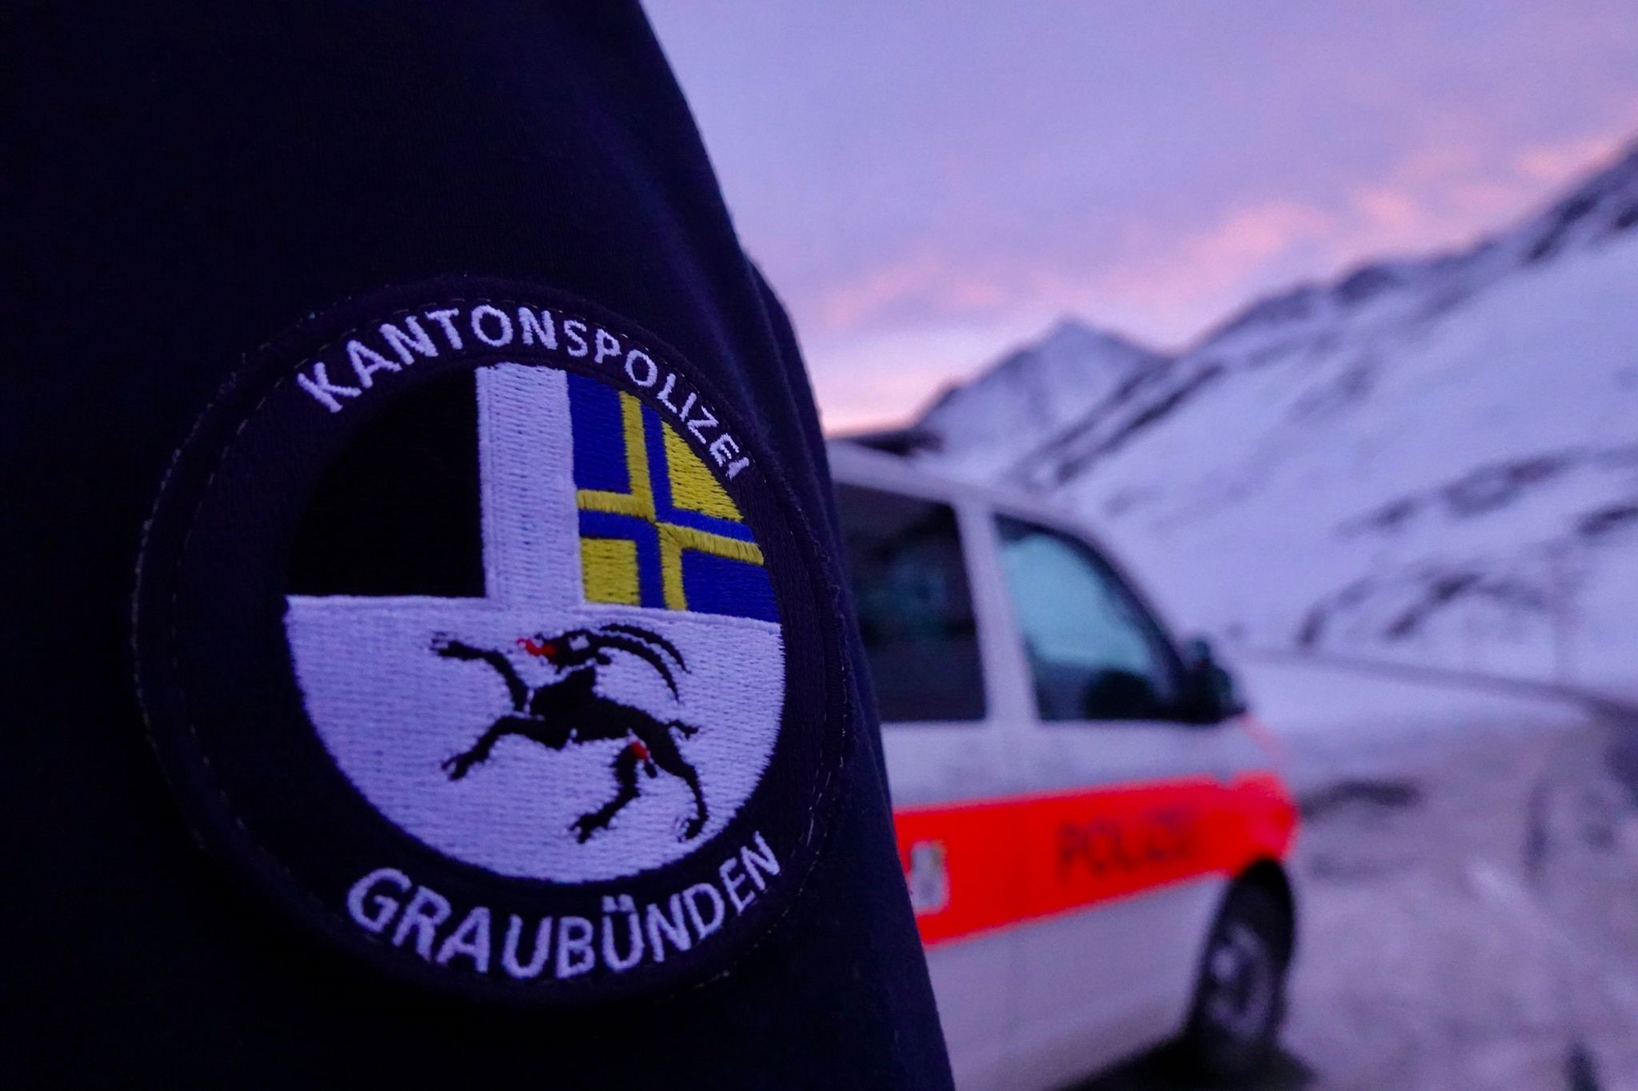
Notwendig für die Sicherheit ist:
eine intensive und kooperative polizeiliche Zusammenarbeit über alle Staatsebenen
ein Verbund der verschiedenen polizeilichen Kompetenzen, Kräfte und Systeme
ein zeitgemässer polizeilicher Informations- und Datenaustausch
Genügend finanzielle Mittel für Personal, Fahrzeuge, Infrastruktur und Material
Notes:
Zusammenfassung
Damit die komplexen und vielfältigen Herausforderungen zur Gewährleistung der Sicherheit und Ordnung im Kanton Graubünden, in der Schweiz und über die Landesgrenzen hinweg bewältigt werden können, braucht es
eine intensive und kooperative polizeiliche Zusammenarbeit über alle Staatsebenen, Bund, Kanton und Gemeinden und über die Landesgrenzen hinweg
einen Verbund der verschiedenen Kompetenzen auf allen Staatsebenen
einen zeitgemässen polizeilicher Informations- und Datenaustauch zwischen den Staatsebenen
Die Verfügbarkeit der notwendigen Finanzen für Personal, Infrastruktur, Material und Fahrzeuge

Slide 28
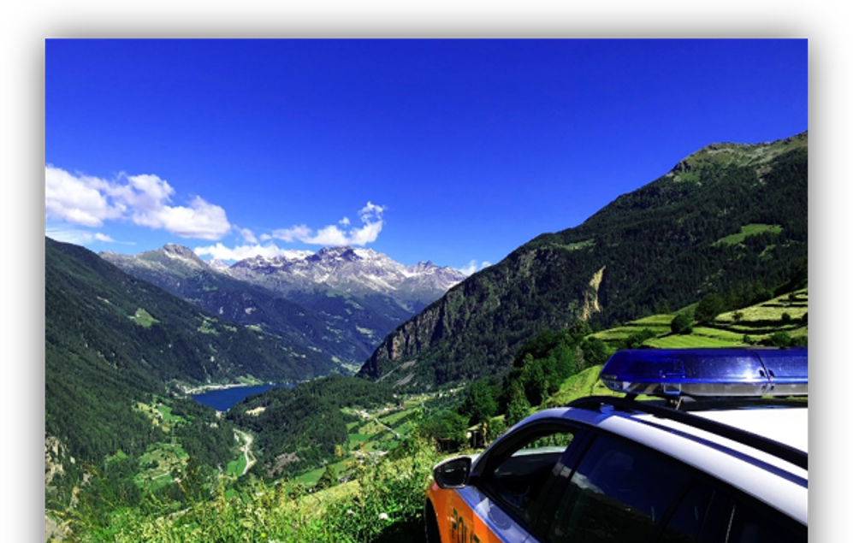
Herzlichen Dank für die
Aufmerksamkeit
Für Fragen stehen wir gerne zur Verfügung

